Slide 1
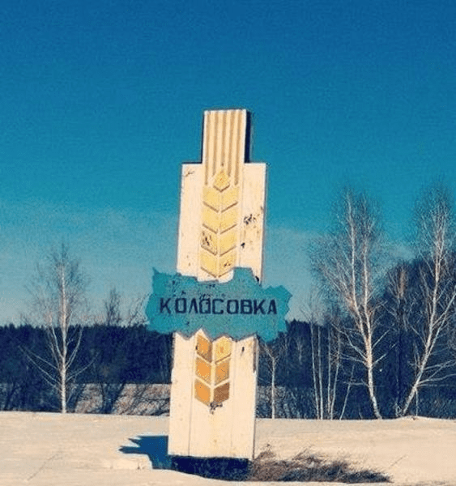
Министерство образования Омской области БУ ДО «Омский областной детско-юношеский центр туризма и краеведения»
«Путешествие в центр Омской области»
Автор: БУ ДО «ОДЮЦТиК»

Slide 2
Колосовка (Омская область)
Селение основано в 1626 году, первоначально называлось Нижне-Колосовским. Первопоселенцы были выходцами из Изюцкого погоста, были также крестьяне из Центральной России.
Расположено на реке Оше, в 234 км от Омска.
Площадь Колосовки составляет 1200 га. Село находится в 30 км от географического центра Омской области.
Транспортная связь осуществляется автомобильным транспортом

Slide 3
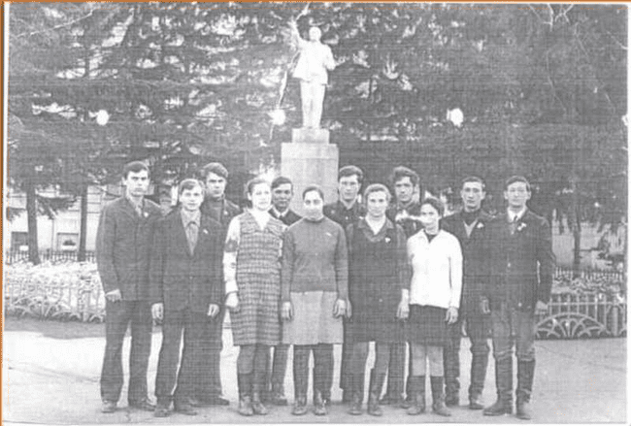
1. Памятник В.И. Ленину
В честь 100-летней годовщины со дня рождения В. И. Ленина на центральной площади села состоялся торжественный митинг, посвященный открытию памятника Ленину.
Многие годы к памятнику приходили октябрята, пионеры и комсомольцы, возлагали цветы молодожены.

Slide 4
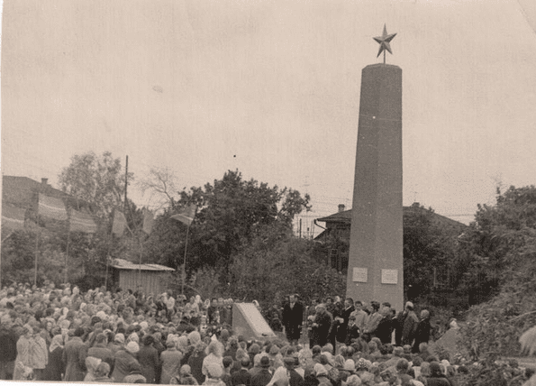
2.Обелиск расстрелянным в 1919 году
Есть две версии создания звезды для обелиска. Согласно первой, звезда была изготовлена в г. Тара на заводе имени Чкалова. Шаблон для отливки создал сын погибшего Чурсина Афанасия – Иван Афанасьевич. По второй – звезду из латуни сделал Владимир Федорович Игнатьев, в то время работавший слесарем.
На обелиске надпись: «Вечная слава борцам, отдавшим жизнь за Советскую власть». 26 имен и фамилий высечено на мраморных плитах обелиска: «Их никогда не должны забыть люди!».
Впервые памятник был поставлен 7 ноября 1957 года, а в 1979 году был обновлен. Высота памятника 13 метров, а общая площадь территории захоронения 16 кв. м. Автором проекта и строителем является Д. И. Ткаче

Slide 5
3. Памятник труженикам тыла
Великая Отечественная война - одна из героических страниц в истории нашей страны. Для того чтобы увковечить Победу было решено установить памятник «Детям войны и труженикам тыла от благодарных потомков». Инициатором его установки является благочинный Колосовского прихода отец Анатолий. Автор проекта Е.С. Патрахина. В Колосовском районе 600 жителей награждены медалями «За доблестный труд в годы Великой Отечественной войны». Их имена вписаны в трудовую летопись района и служат примером патриотического служения своему краю, своей малой родине. По данным на 2020 год в Колосовском районе проживало 138 тружеников тыла и 163 сироты войны.

Slide 6
Памятник жертвам политических репрессий
Памятник «Жертвам политических репрессий» был поставлен в 2019 году на пожертвования не равнодушных людей. Он увековечил имена более 200 колосовцев, жертв того времени: замученных и расстрелянных в застенках КГБ, крестьян высланных на Кулай, Васюган и в Нарымский край всех невинно пострадавших и не по своей вине попавших под жернова истории. Прах этих людей так и не захоронен, у большинства из них нет места, куда смогли прийти их родные и поклониться близкому человеку. Таким местом стал памятник в центре села.

Slide 7
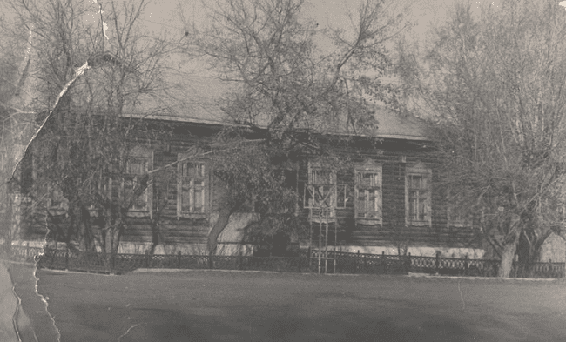
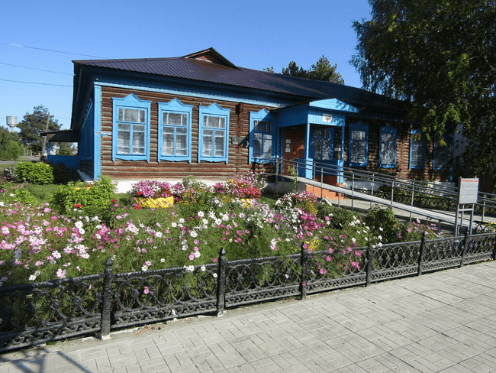
Библиотека
История библиотеки в селе Колосовка уходит в далекий 1925 год, когда была открыта первая изба – читальня. Первое здание библиотеки было небольшое, и занимало комнату площадью 50 кв. метров. Работала изба - читальня и в суровое военное время. Библиотекарь - избач часто дежурила в сельском совете, принимала телеграммы из военкомата об отправке мужчин на фронт. Писала молнии и боевые листки, письма на фронт. В годы войны здание сгорело, но большая часть фонда была спасена.

Slide 8
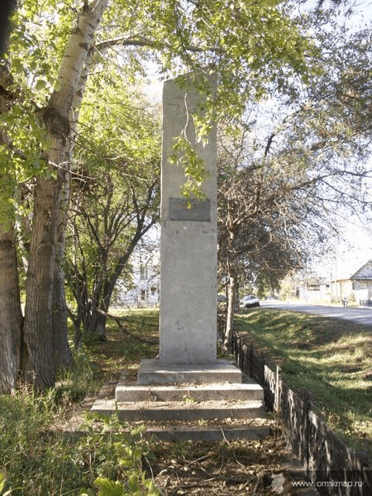
Стела 50-летию района
Нижне-Колосовский район был создан 24 сентября 1924 года. Он объединил 26 деревень с общей численностью 29 тысяч человек. Он рос и развивался, возводились промышленные предприятия, новые благоустроенные дома, общественные здания. В 1974 году Колосовский район встречал свое 50-летие.
В честь заслуг первопроходцев Советской власти на земле Колосовского района воздвигнута Юбилейная стела.

Slide 9
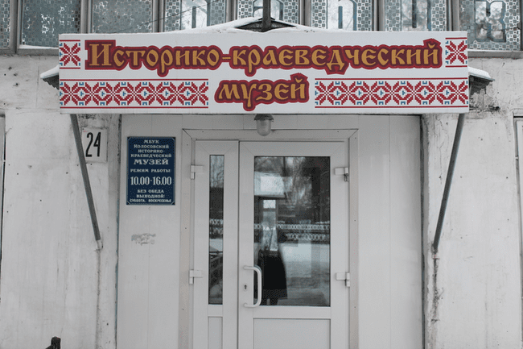
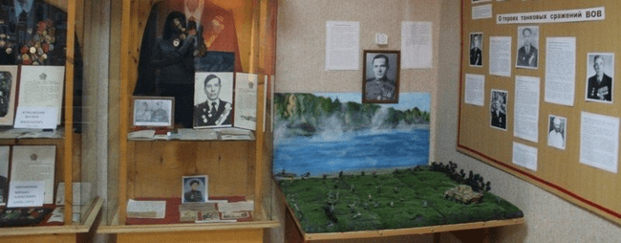
Историко-краеведческий музей
Колосовский историко-краеведческий музей берет свое начинало в восьмидесятые годы прошлого века.
Отдельный зал посвящен подвигу односельчан во время Великой Отечественной войны. На здании, где располагается музей, есть памятная доска знаменитому поэту, нашему земляку Аркадию Кутилову.
Стараниями Василия Федоровича фонды музея пополнялись новыми экспонатами. Официальное открытие музея состоялась 20 ноября 1994 г., в старой деревянной начальной школе. Это было очень хорошее, просторное здание, имевшее несколько залов. Первым директором стала Ирина Андреевна Контова, посвятившая музею 15 лет.

Slide 10
Больница
Сегодня сложно представить, что долгий путь районной больницы начинался с небольшого фельдшерского пункта, где трудились фельдшер и акушерка.
В 1928 году на окраине села была построена больница, здание которой сохранилось до наших дней. Больница была рассчитана на 50 коек. Главным врачом был Лимитин Герман Георгиевич. Постепенно здание перестраивалось, материальная база больницы улучшалась.

Slide 11
Плотина
"Здешняя Ниагара или водопад" - так называют местные жители плотину - любимое место отдыха как приезжих, так и самих жителей Колосовки. Хотя изначально, гидроузел строился для регулирования уровня воды в реке. Основательной дамбой, длиной метров триста пятьдесят, с двух сторон перекрыли огромную часть поймы, включая русло с низкими берегами. Затопленная часть поймы выглядит как сплошное водяное плато. Огромная энергия весеннего наводнения гасится во время разлива по всей ширине рукотворного озера. Постоянный уровень воды в русле держится на протяжении сорока километров от плотины. Вода с высоты нескольких метров резко падает вниз. Работы проводили полтора года, а строили плотину три летних месяца 1982 года. Летом же здесь собирается огромное количество отдыхающих: кто-то приходит поплавать, а кто-то за уловом.

Slide 12
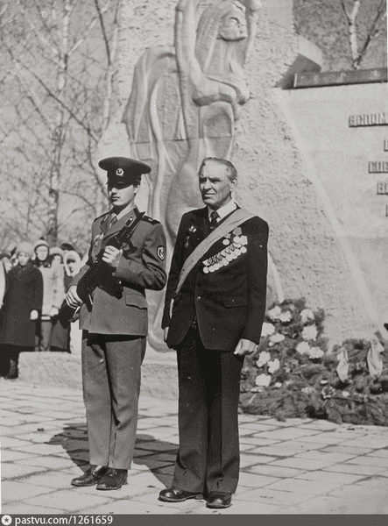
Парк Победы
Памятник-мемориал в Парке Победы села Колосовка напоминает нам о Великой Отечественной войне. В апреле 1975 года начато строительство мемориала, в честь 30-летия победы над фашистскими захватчиками. Автором проекта был О. Ф. Емельянов. Идея скульптора – придать монументу форму развевающегося знамени.
Около 6000 тысяч колосовцев сражались на фронтах Великой Отечественной, 3094 из них не вернулись в свои семьи. На мемориале запечатлены очень серьезные строки, обращенные к потомкам.

Slide 13
Церковь
Первая церковь в Колосовке была построена на средства прихожан в 1861 году. Храм располагался в центре села. Церковь была освящена в честь Покрова Пресвятой Богородицы. В 1937 году ее закрыли, как и большинство других церквей страны. Современная церковь располагается на месте бывшего аэропорта. Необычна и интересна история здания Колосовского храма, которому более ста лет. До наших дней чудом уцелели стены деревянной церкви во имя Святой Троицы села Корсино, заложенной в 1906 году. В 1937 году она была закрыта, а в здании ее в разные годы были зерносклад, детский сад, интернат для школьников. Затем стены разобрали и перевезли в Колосовку,

